Slide 1

PLN Pré-Processamento de Textos
Elizangela Ximenes, Guilherme Paiva, Tong Zhou,
Vitor Vasconcelos de Oliveira, Vitor de Araújo Vieira

Slide 2

Cronograma
Recapitulação do tema
Contextualização
Metodologia Crisp-DM
Preparação dos Dados
Exemplo Codificação Rust
Python x Rust
Referências

Slide 3

PLN
Se concentra na interação entre computadores e linguagem humana.
É composto por diversas etapas na construção de aplicações.

Slide 4
CRISP - DM
Metodologia para solucionar problemas em Ciência dos Dados.
Processo padrão entre indústrias para mineração de dados.
Fornece um ciclo de vida definido por estágios de modo flexível.
Possui 6 estágios.

Slide 5
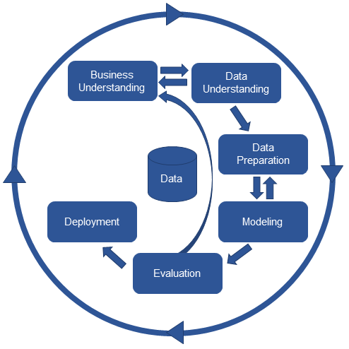
CRISP - DM

Slide 6
Contextualização
Por que priorizar o assunto de pré-processamento de texto?

Slide 7





Preparação de Dados
Prepara o conjunto de dados final para modelagem.
Uma regra prática comum é que 80% do projeto é a preparação de dados.
É uma etapa crítica do processo de análise de dados, e que muitas vezes é subestimada.

Slide 8
Preparação de Dados
Benefícios:
Melhor qualidade dos dados
Dados padronizados
Redução de ruídos
Redução da dimensionalidade
Melhor desempenho do modelo

Slide 9
Pré-Processamento de Textos
Pré-processamento de textos é uma etapa importante na preparação de dados
O objetivo é limpar, normalizar e transformar os dados textuais brutos em uma forma que permita a extração de informações relevantes.

Slide 10
Pré-Processamento de Textos
Etapas
Seleção de Dados
Limpeza dos Dados
Formatação de dados

Slide 11
Pré-Processamento de Textos
Técnicas comuns
Remoção de caracteres indesejados
Conversão para minúsculas
Tratamento de abreviações e contrações
Remoção de URLs
Remoção de stop words

Slide 12
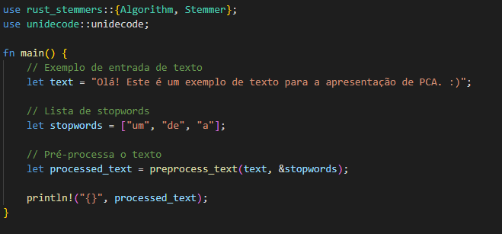
Codificação em Rust

Slide 13
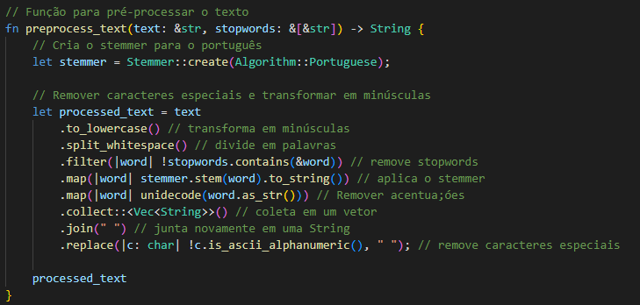
Codificação em Rust

Slide 14
Python x Rust
Característica | Python | Rust
Paradigma | Multiparadigma, permite programação orientada a objetos, funcional e imperativa. | Multiparadigma, mas com um forte foco em programação funcional e em segurança de memória.
Gerenciamento de memória | Automaticamente pelo interpretador. | Manualmente pelo programador.
Performance |  | Consideravelmente mais rápido do que Python.
Bibliotecas | Vasta biblioteca padrão e uma comunidade enorme e ativa de desenvolvedores. | Possui uma comunidade menor e menos estabelecida em comparação com Python.

Slide 15
Vantagens
Está ganhando popularidade rapidamente, especialmente em aplicações de baixo nível e de alto desempenho.
É conhecido por sua segurança de memória.
Possui uma biblioteca de NLP, a rust-nlp, que oferece suporte para tokenização, lematização, análise sintática, entre outras funcionalidades.
Linguagem com um alto nível de desempenho, o que pode ser uma vantagem ao lidar com grandes volumes de dados.

Slide 16
Referencias
https://www.ibm.com/docs/pt-br/spss-modeler/18.4.0?topic=guide-introduction-crisp-dm
https://www.analyticsvidhya.com/blog/2021/06/must-known-techniques-for-text-preprocessing-in-nlp/
https://replit.com/
Provost, F., & Fawcett, T. (2013). Data Science for Business: What you need to know about data mining and data-analytic thinking. O'Reilly Media, Inc.
Kim, J., & Zhang, J. (2018). The Data Science Process. Harvard Data Science Review, 1(1).

Slide 17
Obrigada!
Dúvidas?

